Slide 1
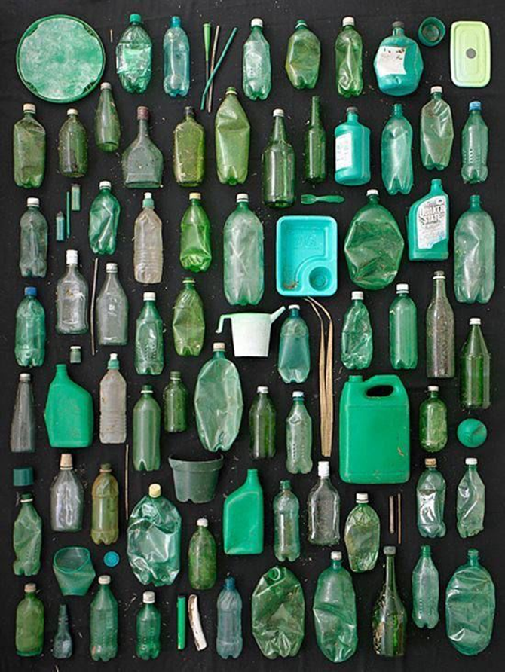
Школьная экология
Участники проекта:
Артемьева Серафима
Трофимова Василиса
Консультант: Куприянова Мария Игоревна

Slide 2
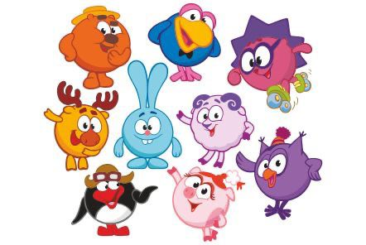
Знаете ли вы, сколько весит 1 пластиковый стакан?

Slide 3
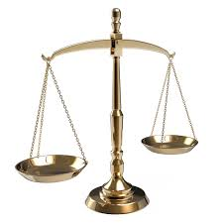
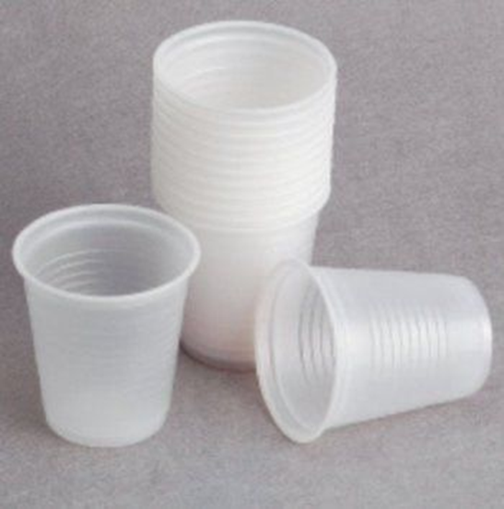
Один стаканчик более 1.5 грамм. Во всей школе за учебный день используется более 1.500 тысяч стаканчиков + выброшенные бутылки!

Slide 4
О пластиковых бутылках:
Каждый день мы выбрасываем пластиковые бутылки. Но мы можем использовать их повторно вместо стаканчиков.
Свою бутылку можно подписать или раскрасить акриловыми красками
Бутылка не проливается и легко помещается в рюкзаке каждого школьника.

Slide 5
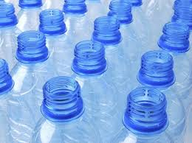
Гигиена:
Нужно обязательно промывать бутылку и её горлышко.
Пластиковую бутылку нужно менять раз в месяц при правильном уходе.
Нельзя наливать в пластиковую бутылку горячую воду.

Slide 6
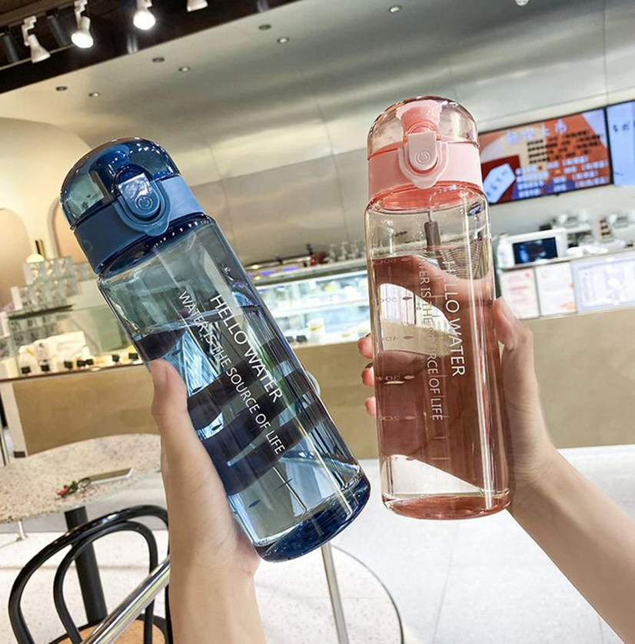
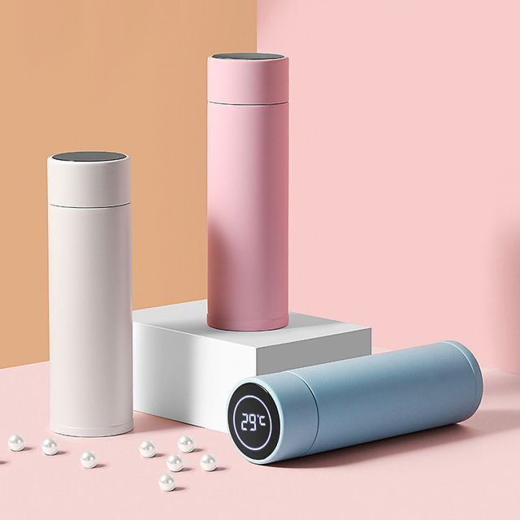
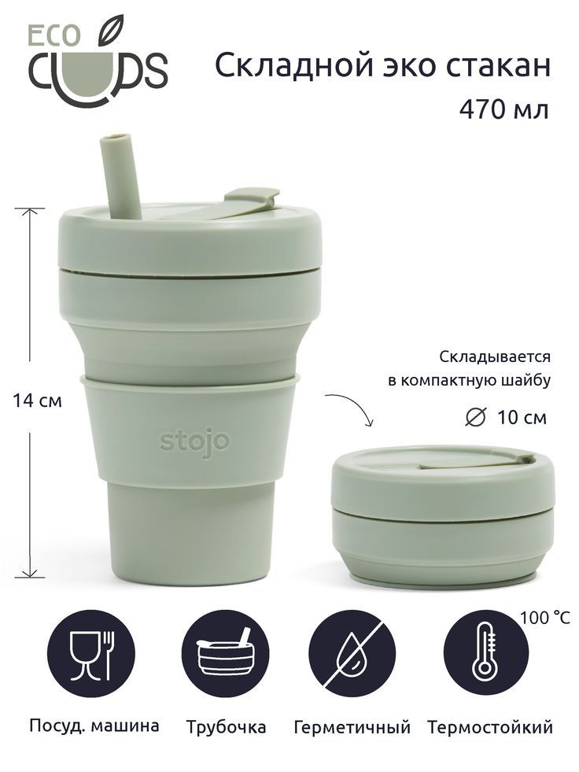
Альтернативы пластиковой бутылки:
Многоразовые бутылки
Термосы
Складные стаканчики

Slide 7
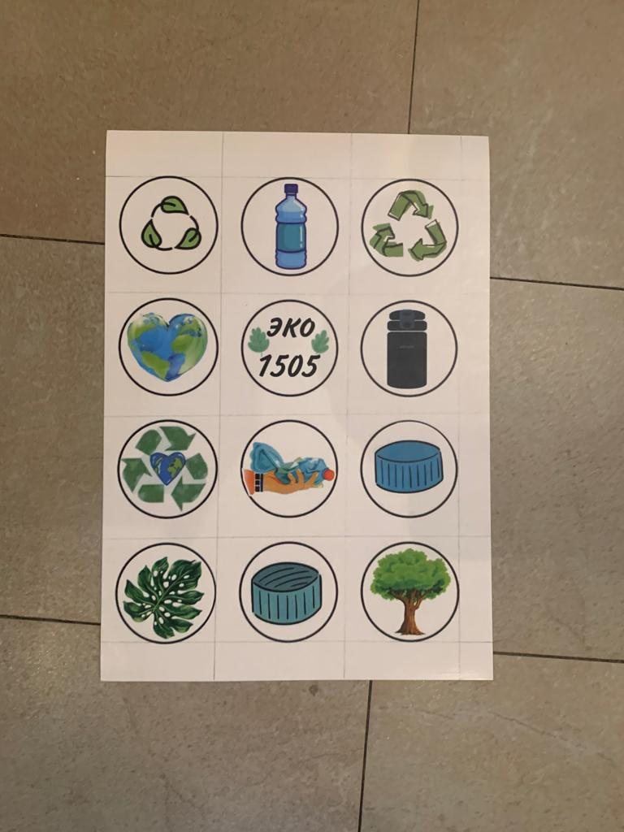
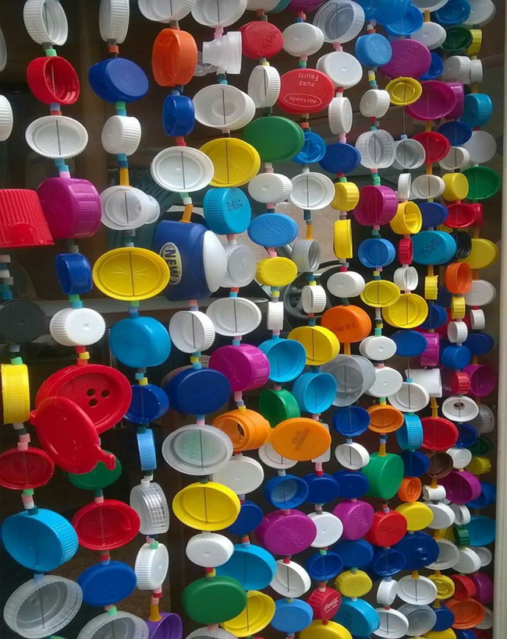
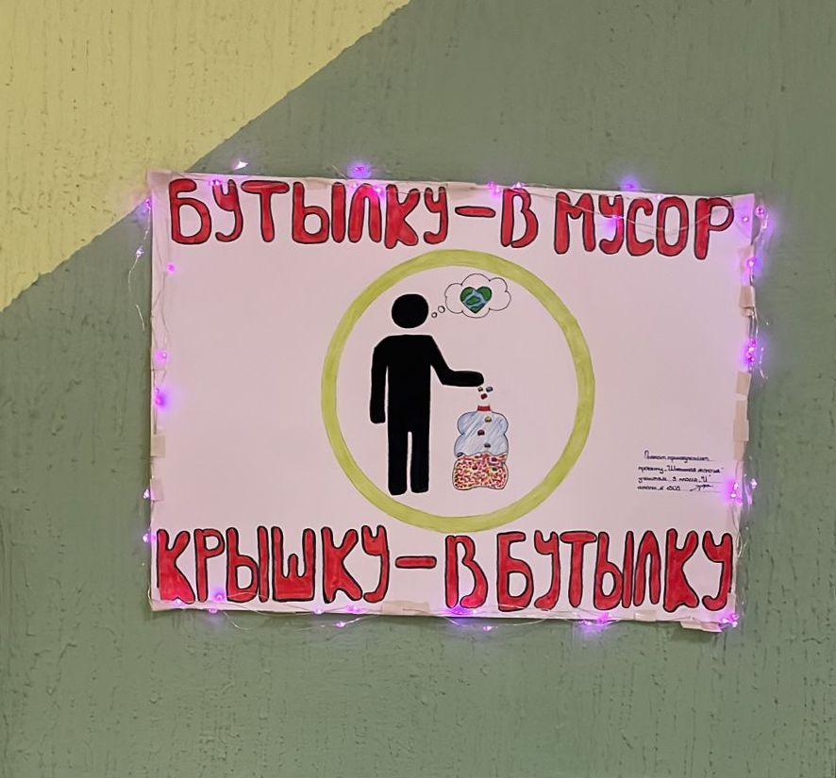
Пластиковые крышки

Slide 8
Опрос
Готовы ли вы отказаться от пользования стаканчиками в пользу личной посуды (бутылка, термос, личная кружка)?
Пользуетесь ли вы уже личной посудой в школе?

Slide 9
Спасибо за внимание и понимание

